Slide 1
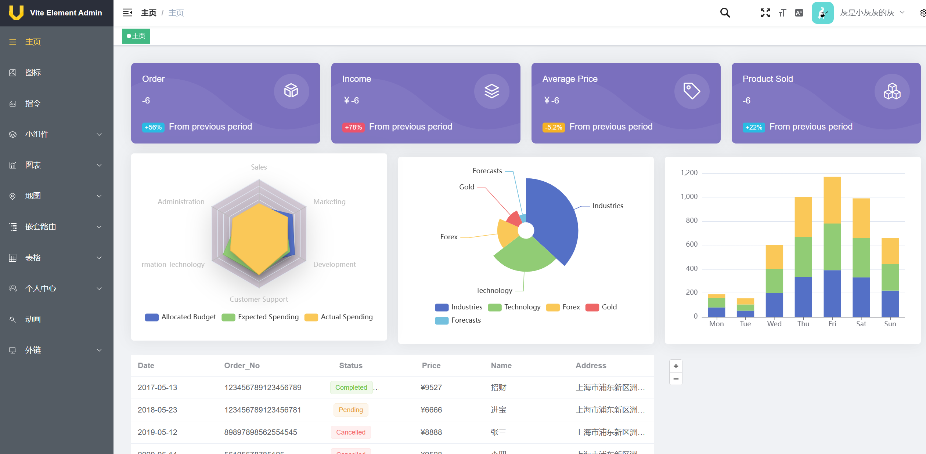
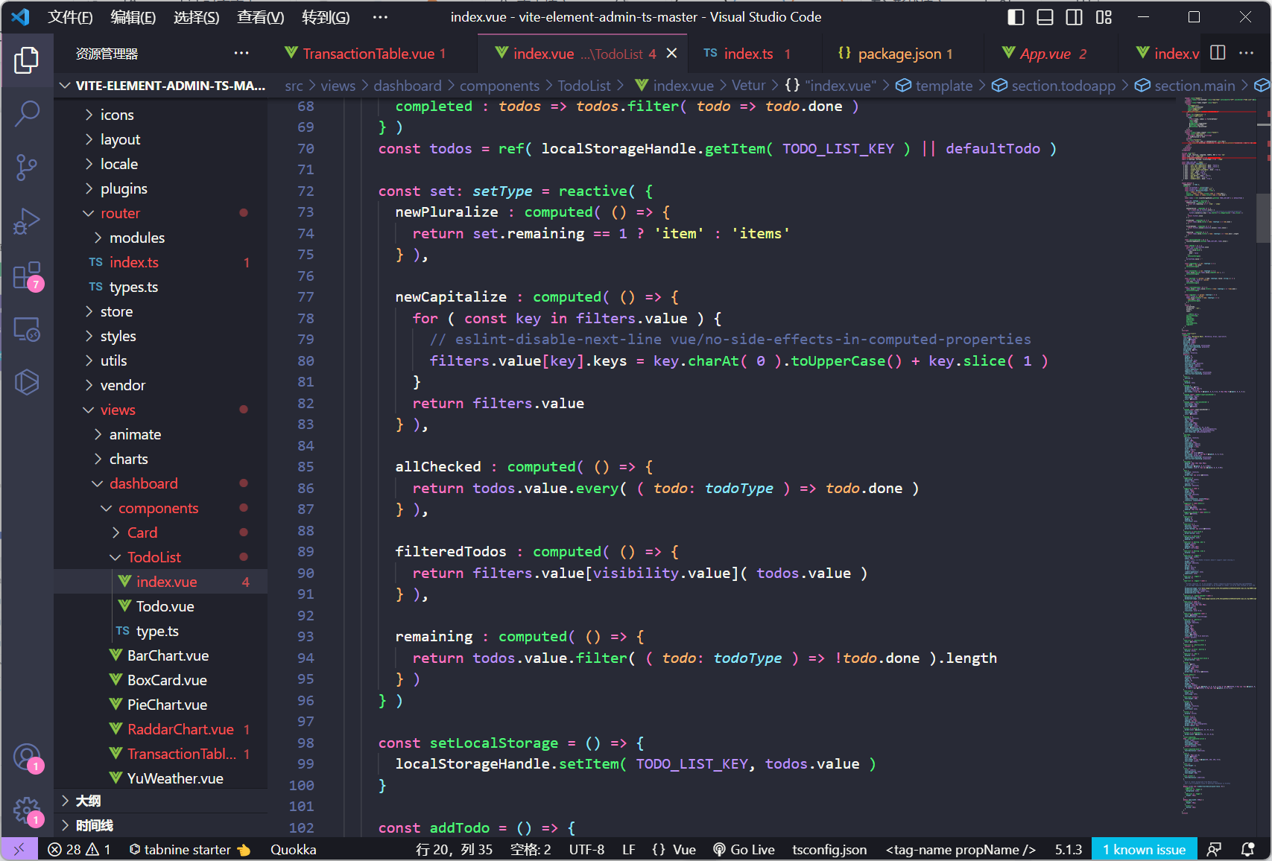
消化vite element admin的源代码
了解ts
看书学习js

Slide 2
遇到的问题：

Slide 3
日后学习计划： 1.学习了解ts 2.继续看书，学习js

